Slide 1
Demo CRM 1.3
Проекты и задачи
Единичные изделия под заказ: панно с логотипом на стену, выжиг поздравлений на дереве, стенды, медали. Тендеры с авансом и без — от заявки до оплаты. Демо по образцу gravura.md и BM Public.
Contragenti · SDK date.gov.md · github.com/PavelTuhari/Contragenti
Demo CRM 1.3.2 · Проекты и задачи · 1

Slide 2
Проект: путь от тендера до денег
Один проект = одно изделие или услуга под заказ; этап меняется на канбане, схеме процесса или в карточке
Тендер
Договор
Аванс
Дизайн
Производство
Сдача
Оплата
Закрыт
С авансом
Без аванса (тендер)
Проигран
процент аванса в проекте (30–50 %)
счёт на аванс — отдельная задача бухгалтера
переход в «Аванс» записывает сумму
работы начинаются после поступления
аванс 0 % по условиям закупки
шаг «счёт на аванс» не создаётся
развилка «Аванс нужен?» ведёт сразу в дизайн
оплата после сдачи — вся сумма в долге
тендер не выигран — проект уходит в «Проигран»
заявка и сделка остаются в архиве
не считается ни долгом, ни просрочкой
на канбане и схеме — отдельная колонка
Demo CRM 1.3.2 · Проекты и задачи · 2

Slide 3
Десять демо-проектов: gravura.md и BM Public
Партнёры-производители — GRAVURA.MD (лазер, выжиг по дереву) и BM PUBLIC (рекламные конструкции); заказчики — фирмы демо-базы
Проект | Вид | Этап | Тендер | Бюджет, MDL | Аванс
Панно с логотипом на стену 3×1,5 м (акрил, подсветка) | Реклама | Производство | T-2026-014 | 48 000 | 50 %
Таблички с выжигом поздравлений, дуб, 200 шт. | Гравировка | Дизайн | T-2026-021 | 36 000 | без аванса
Гравировка подарочных ручек и ежедневников, 500 шт. | Сувениры | Закрыт | — | 22 500 | 30 %
Световой короб на фасад магазина 4×1 м | Реклама | Проигран | T-2026-009 | 61 000 | 40 %
Брендирование автомобиля доставки | Реклама | Аванс | T-2026-027 | 18 900 | 50 %
Деревянные медали с гравировкой для марафона, 1 200 шт. | Сувениры | Оплата | T-2026-016 | 54 000 | 30 %
Выставочный стенд Moldexpo 6×3 м (запаздывает) | Монтаж | Производство | T-2026-019 | 96 000 | 50 %
Панно-табличка ресторана из дуба (лазер) | Гравировка | Договор | — | 9 800 | 50 %
Наградные доски и кубки с гравировкой | Сувениры | Тендер | T-2026-031 | 27 000 | 30 %
Вывеска и панно на входе (композит + объёмные буквы) | Реклама | Сдача | T-2026-012 | 74 500 | 50 %
Demo CRM 1.3.2 · Проекты и задачи · 3

Slide 4
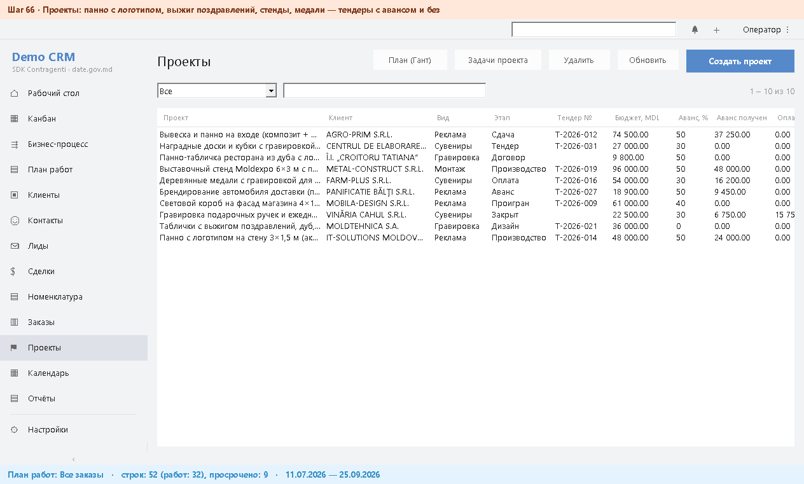
Раздел «Проекты»
Клиент, вид, этап, тендер, бюджет, аванс, оплата, сроки, менеджер
1
Пресеты по каждому этапу и «Запаздывают»
«Задачи проекта» — доска задач выбранного проекта
«План (Гант)» — проекты и их шаги по датам
Каждый проект связан со сделкой-тендером и производственным заказом
Demo CRM 1.3.2 · Проекты и задачи · 4

Slide 5
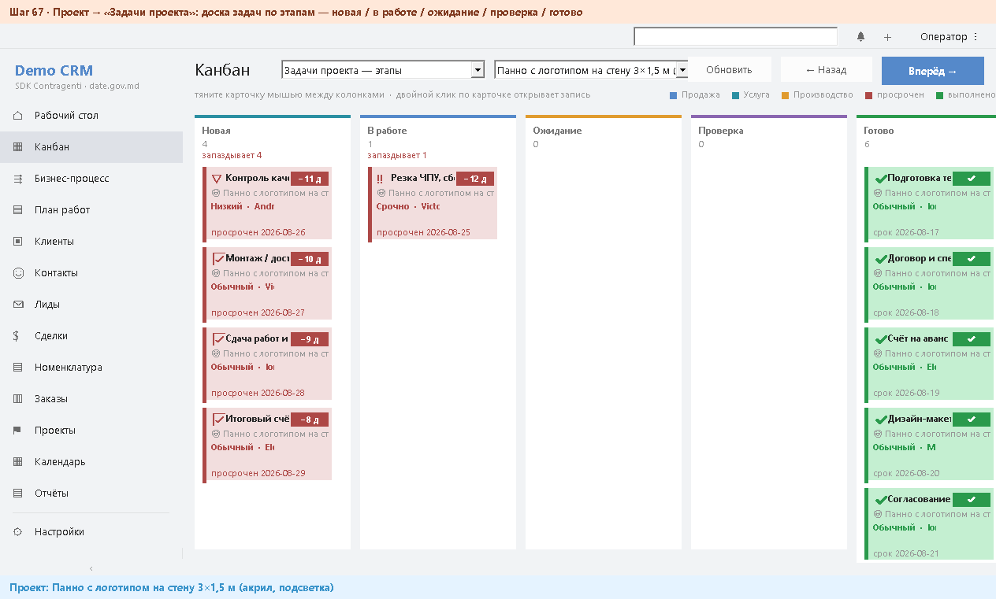
Задачи: от списка к рабочему процессу
Проект · этап · приоритет · исполнитель · план и срок · часы · «после задачи №»
1
Этап
новая → в работе → ожидание → проверка → готово
2
Приоритет
низкий · обычный · высокий · срочно (значок и цвет)
3
Зависимость
«после задачи №» — стрелки на Ганте, порядок шагов
4
Одно состояние
«Готово» ⇔ флаг «выполнено»: любое из двух переключает другое
Demo CRM 1.3.2 · Проекты и задачи · 5

Slide 6
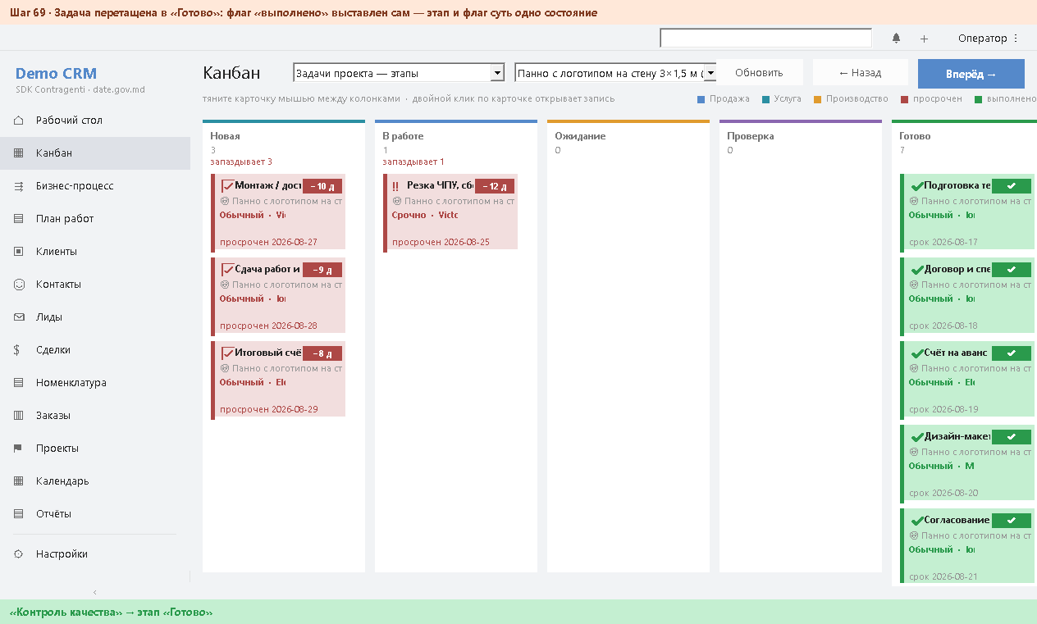
Перетащили в «Готово» — «выполнено» выставилось само
Мышь и кнопки идут через одну точку смены этапа; самотест повторяет путь мыши
Перенос анимирован: карточка перелетает в колонку и вспыхивает
Просроченные задачи — красный бейдж «−N д», сегодня — янтарный
Двойной щелчок по карточке открывает задачу в разделе
Та же доска — для всех задач с проектом («Все проекты»)
Demo CRM 1.3.2 · Проекты и задачи · 6

Slide 7
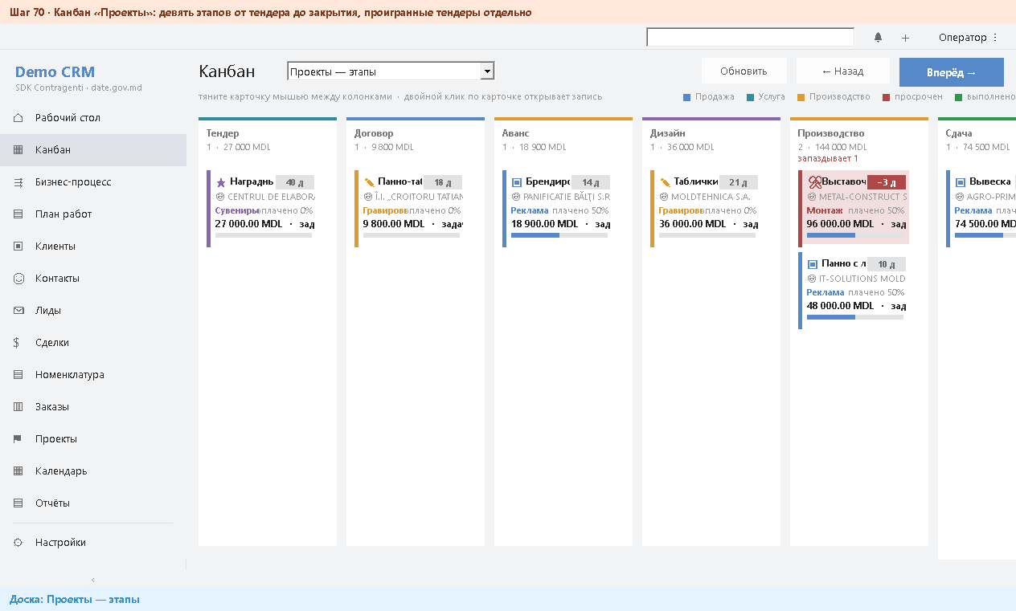
Канбан «Проекты — этапы»
Девять колонок с прокруткой; деньги следуют за этапом
Карточка: вид, клиент, бюджет, прогресс оплаты, задачи всего/готово, срок
Переход в «Аванс» записывает аванс по проценту проекта
Переход в «Закрыт» закрывает остаток оплаты
Запаздывающие проекты подсвечены; проигранные — отдельная колонка
Demo CRM 1.3.2 · Проекты и задачи · 7

Slide 8
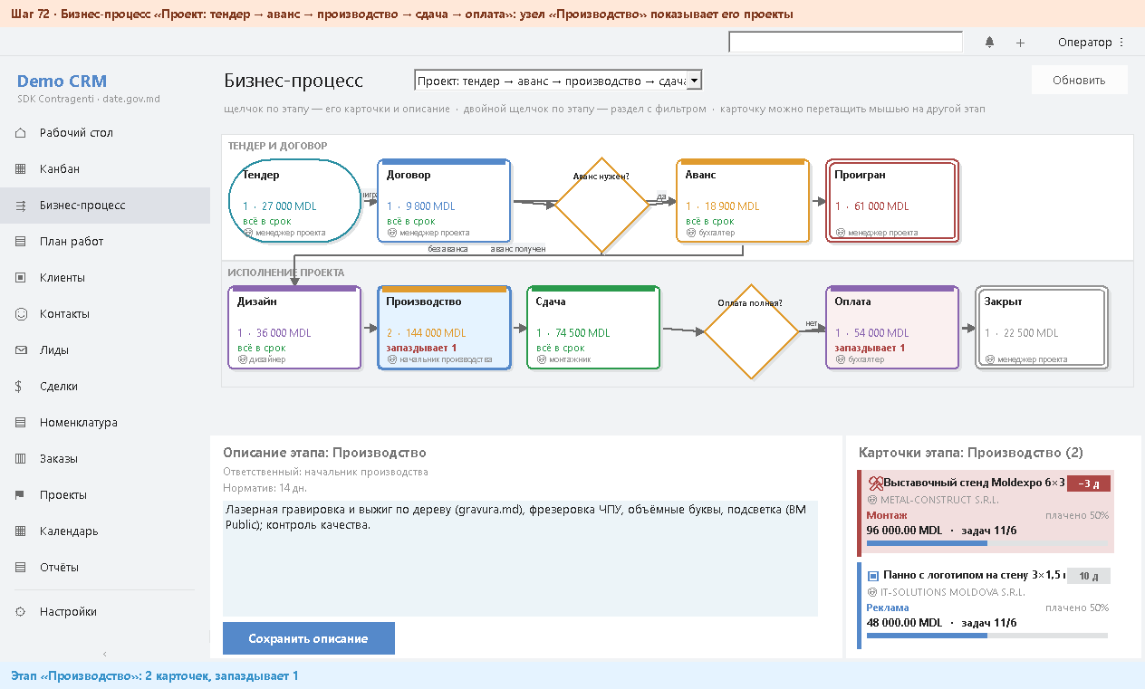
Схема бизнес-процесса проекта
Две дорожки: «Тендер и договор» и «Исполнение проекта»; развилки «Аванс нужен?» и «Оплата полная?»
Узел показывает те же карточки, что колонка канбана
Щелчок — описание этапа: ответственный, норматив, текст (правится и сохраняется в processes.json)
Двойной щелчок — раздел «Проекты» с фильтром этапа
Карточку можно перетащить на другой узел
Demo CRM 1.3.2 · Проекты и задачи · 8

Slide 9
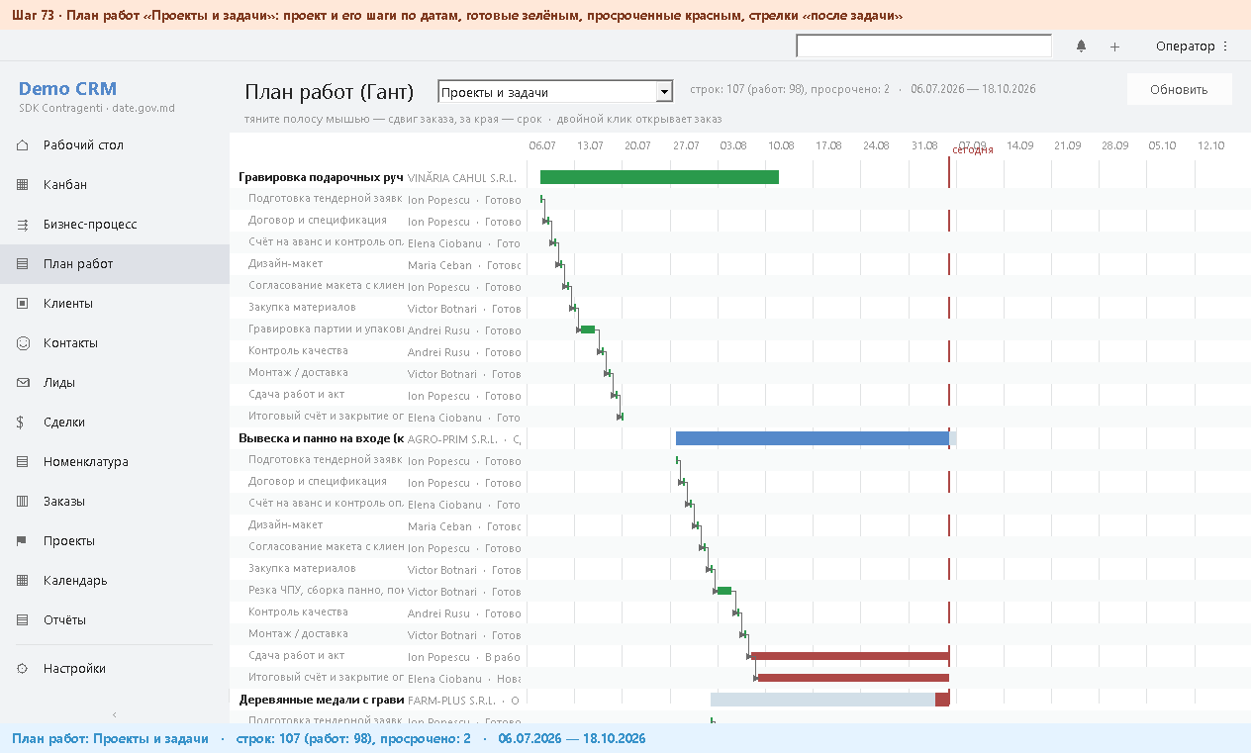
План работ: проекты и задачи по датам
Готовые шаги зелёным, просроченные красным, стрелки «после задачи»; задачи можно тянуть мышью
Строка проекта — от начала до сдачи; под ней шаги в порядке выполнения
Сдвиг задачи мышью меняет план и срок в базе; проект тянется вместе с задачами
Двойной щелчок — карточка проекта или задачи
Заказы и производственные операции — в прежних режимах плана
Demo CRM 1.3.2 · Проекты и задачи · 9

Slide 10
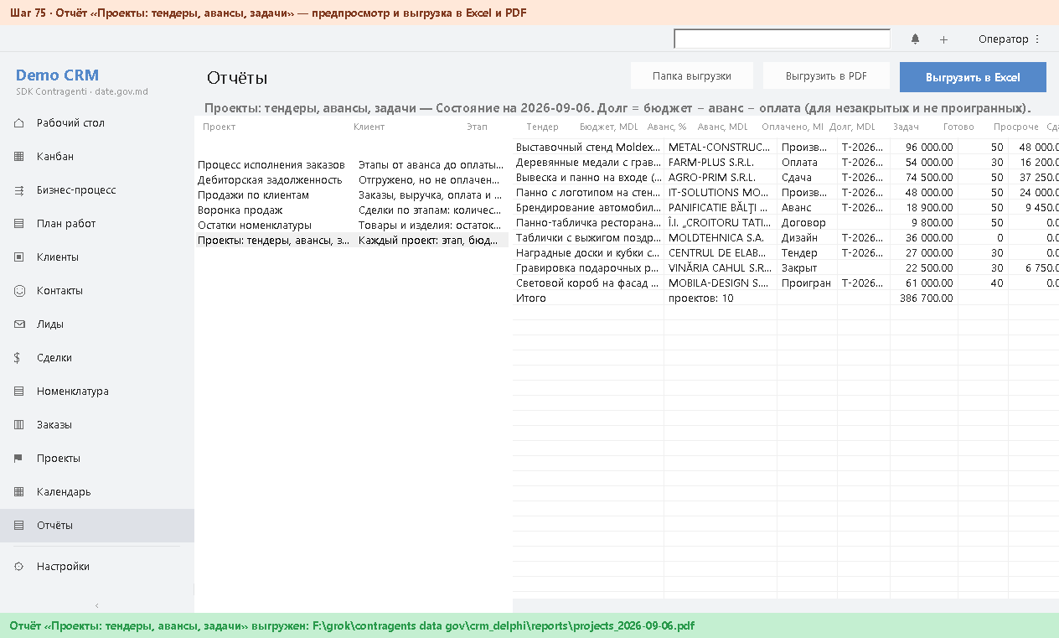
Отчёт «Проекты: тендеры, авансы, задачи»
Бюджет, аванс по проценту и фактически, оплачено, долг, задачи и просрочка — Excel и PDF
Долг = бюджет − аванс − оплата для незакрытых и не проигранных
Итог по всем проектам, кроме проигранных
Выгрузка без внешних библиотек: xlsx (Open XML) и pdf со встроенным шрифтом
Самотест проверяет файлы по сигнатуре: PK и %PDF
Demo CRM 1.3.2 · Проекты и задачи · 10

Slide 11
Как это устроено внутри
Одна таблица — одно описание сущности; страницы, доски и отчёты строятся из метаданных
projects
tasks
name · client_id · kind · status · tender_no · tender_deadline · budget · prepay_pct · prepaid · paid · start_date · due_date · manager
subject · project_id · stage · priority · assignee · kind · plan_start · due_at · hours_plan · hours_fact · seq · depends_on · done
orders
uBoardCards
+ project_id — производственный заказ проекта; аванс и оплата заказа повторяют проект
LoadBoardCards / MoveBoardCard — единственная точка смены этапа для канбана, схемы и Ганта
Demo CRM 1.3.2 · Проекты и задачи · 11

Slide 12
Проверено и опубликовано
80/80
110
10
3
шагов GUI-самотеста со снимками
DML-проверок, 0 FAIL
демо-проектов, 100 задач
языка: ro · en · ru
Установка: Contragenti-1.3.2-setup.exe (без Windows Installer, Program Files, базы с данными внутри) или MSI
Ссылки: github.com/PavelTuhari/Contragenti → release/
Акт тестирования: crm_delphi/act_testirovaniya.html — все 80 шагов со встроенными снимками
Demo CRM 1.3.2 · Проекты и задачи · 12

